Slide 1
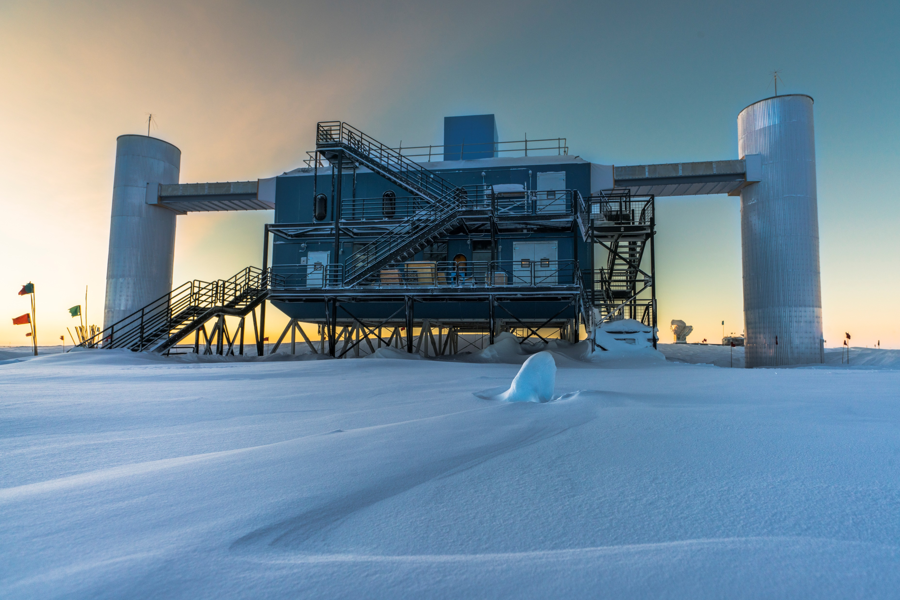
Neutrinoforschung anhand des IceCube-Projekts

Slide 2
Neutrinoforschung anhand des IceCube-Projekts
Arbeitsprozess
IceCube South Pole Observatory
Neutrinoforschung
Thesen
Inwiefern hat das IceCube-Projekt seine Ziele erreicht?
Rolle des IceCube in der Wissenschaftsdiplomatie
Vergleich zu anderen Forschungsstätten
Super-Kamiokande
DUNE
ANTARES
Double-Chooz-Experiment
GALLEX
Zusammenfassung

Slide 3
IceCube South Pole Observatory

Slide 4
Neutrinoforschung anhand des IceCube-Projekts
IceCube Observatory
IceCube-Projekt
Was ist das IceCube-Projekt?
Ziele des Projekts
Aufenthalt am Observatorium
Notes:
Teleskop beziehungsweise/ (Teilchen-)Detektor, synonym verwendet. Dieser Detektor dient dazu hochenergetische Neutrinos zu entdecken, zu erfassen und zu erforschen. IceCube befindet sich am Südpol/ Antarktis und gehört zu der Amundsen-Scott-Südpolstation. Das Volumen des IceCube beträgt etwa 1 Kubikkilometer. Das Projekt und die Forschung werden seit 2010 betrieben. Das Neutrino wird nach-gewiesen, wenn es mit dem Eis reagiert und wechselwirkt. Daraus entstehen beispielsweise Myonen und sorgen für Tscherenkov-Licht
Ziele:
-Ursprung kosmischer Strahlung, darunter Neutrinos. Weniger solare oder Erde, sind energetisch niedrig, keine dominierenden Quellen, überall aus All, werden bei Messungen aber registriert
-Grundlagenforschung der Astrophysik, viele ungeklärte Fragen, warum ignorieren Neutrinos elektromagnetische Kräfte, passieren Materie
Ungehindert, woher sie stammen und was man anhand dieser Informationen noch beantworten kann, wie eine Supernova explodiert. Grundlage
-GZK Neutrinos, hypothetische Neutrinos mit 1000Facher Energie, als Produkt kosmischer Höhenstrahlung uns Hintergrundstrahlung (Mikrowellenstrahlung)
-untergeordnete Aufgaben
die auch nichtzwangsläufig im direkten Zusammenhang mit der Neutrinoforschung stehen müssen. Beispielsweiselassen sich Anisotropiestudien durchführen. Darunter versteht man, dass ein Prozess, der von der Bewegungsrichtung abhängig ist und das Gegenteil der Isotropie ist, bei der ein Prozess nicht von der Bewegungsrichtung abhängig ist. Darunter sind beispielsweise Versuche mit akustischen Wellen zu verstehen. Die Anisotropiestudien finden auch bei der Neutriountersuchung statt, aber nicht ausschließlich.
Zur Zeit des australischen Sommers befinden sich etwa 150 Wissenschaftler und Hilfskräfte am Observatorium. Über die Winterzeit halten sich rund 40 Wissenschaftler und Hilfskräfte am Observatorium auf. Einige Wissenschaftler entschließen sich auch für ein komplettes Jahr an der Amundsen-Scott-Südpolstation zu bleiben und zu forschen.

Slide 5
Neutrinoforschung anhand des IceCube-Projekts
IceCube Observatory
Geschichte
Bau des IceCube
Erfolge
Notes:
Das angewandte Prinzip, wurde auch in einem anderen Projekt, das ebenfallsdazu diente kosmische Höhenstrahlung zu untersuchen, angewendet. Dabei handelt es sich umdas Projekt AMANDA (Antartic Muon And Neutrino Detector Array). Dieses Teleskop wurde 2009deaktiviert, da IceCube mehr Relevanz hatte. Jedoch wurden die Gelder für das IceCube-Projektbereitgestellt, da AMANDA große Erfolge erzielte und da IceCube im Wesentlichen eine GrößereVersion von AMANDA ist. Die Planung für das IceCube-Projekt nahm 10 Jahre in Anspruch, dieBauzeit dann 6 Jahre und nach dieser Zeit am 18. Dezember 2010 wurden die Bauarbeiten beendet.
Francis Halzen als Leiter, Astrophysiker
war. Francis Halzen ist ein Elementarteilchen- und Astrophysiker.Noch während des Baus des Projekts wurden die ersten wissenschaftlichen Beobachtungen gemacht, welche jedoch, im Vergleich zu den anderen Beobachtungen, unwichtiger sind. Die digitalen optischen Module wurden nach und nach ins Eis eingelassen und mit der Südpolstation vernetzt, weshalb während der Bauzeit schon Messungen durchgeführt wurden, diese waren aber aus dem Grund irrelevant, da ihre Energien zu niedrig waren und eher Neutrinos atmosphärischer Wechselwirkungen waren.2013 hat man die zu diesem Zeitpunkt fundamentalste Entdeckung von hochenergetischen kosmischen Neutrinos gemacht. Also nach etwas mehr als zwei Jahren, was zeitlich gesehen, kein langerZeitraum ist, wenn man bedenkt, dass die Wechselwirkung zwischen Materie und Neutrinos selten ist.
Durch das IceCube-Projekt gab es viele wissenschaftliche Erfolge im Bereich der Astro- und Teil-chenphysik. Zum einen hat die IceCube-Kollaboration im Juni 2013 erste Hinweise darauf veröffent-licht, dass einige Messungen darauf hindeuten, dass es einen Fluss von Neutrinos gibt, der auf eine unbekannte Strahlungsquelle hindeutet, wie einer möglichen Supernova. Jedoch gab es nur wenige Messwerte, weshalb man noch keine empirisch belegte Aussage treffen konnte. Diese Hinweise,die zu dieser Hypothese geführt haben, wurden im November 2013 bestätigt. Am IceCube-Projekt wurden weitere Messungen durchgeführt, die die Hypothese bestätigt haben und gezeigt haben, dass das Neutrino nicht terrestrisch ist, das bedeutet, dass es nicht von der Erde ausgeht. Für diese Erkenntnis verlieh das Magazin “Physics World“ den Preis “Breakthrough of the year 2013“. Man konnte außerdem den Nachweis für die Existenz von kosmischen Myonneutrinos erbringen. Zwischen dem Mai 2010 und dem Mai 2012 hat man 28 Ergebnisse gemessen mit hochenergetischen Neutrinos. Darunter 1000; 1100 und 2200 Tesla-Elektronenvolt. Außerdem hat man ein Neutrinoereignis mit einer Energie von 2600 TeV (Elektronenvolt) messen können, was die bisher größte gemessene Energie bei den Neutrinos darstellte. Die Messung mit 2200 Tesla-Elektronenvolt wird als Big Bird deklariert. Ein möglicher Ursprung der Strahlung Big Bird konnte ermittelt werden durch einen Vergleich der Versuchsdaten vom IceCube-Projekt mit den Daten des Gammastrahlen-Weltraumteleskop Fermi und mit dem Radioteleskop Tanami. Die Wissenschaftler, die mit diesenTeleskopen beauftragt sind, wurden nach der Entdeckung diese Ereignis konsultiert und richteten mithilfe der IceCube-Daten die Teleskope neu aus. Dabei handelt es sich um einen Blazar-Ausbruch in der Galaxie PKS B 1424-418, welcher für kosmische Höhenstrahlung sorgt. Dies stellt jedoch nicht die einzige gefundene Quelle von Neutrinos dar. Bei einem weiteren Vergleich mit anderen Teleskopen konnte man einen aktiven Galaxiekern identifizieren, welcher ein möglicher Ursprung von hochenergetischen Protonen ist, was zumindest vermutet wird. Ein noch aktuelleres Ergebniskonnte man 2018 registrieren als man Daten von IceCube mit den Daten von anderen Teleskopenverglichen hat und den Blazar TXS 0506+056 als potentielle Quelle ausmachte und nicht nur für Neutrinos sondern auch für hochenergetische Protonen

Slide 6
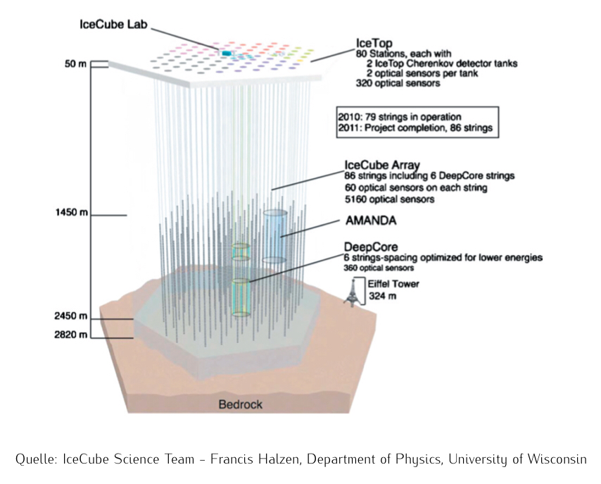
Neutrinoforschung anhand des IceCube-Projekts
IceCube Observatory
Konstruktion und Technik
Notes:
Im Eis-würfel befinden sich 5160 der digitalen optischen Module (Akronym:DOMs/Bild auf der rechten Seite) mit jeweils einem Photomultipler und der notwendigen Elektronik. Der Photomultiplier (oder auch Photoelektronenvervielfacher) dient dazu die schwachen Lichtsignale (beispielsweise der Photonen oder Myonen) zu verstärken durch die Erzeugungeines elektrischen Signals, welcher nun die Messung verstärkt. Damit möglichst viele Ergebnisse gesammelt werden können liegt der Emp-fangsbereich zwischen 300 und 650 nm.
Die Funktion der DOMs besteht darin die Tscherenkow-Strahlung zu registrieren, sie zu verstärken, zu digitalisieren und sie an die Station weiterzuleiten.
Die DOMs sind an vertikal positionierten“Saiten“ befestigt. Die Anordnung ist regelmäßig. Der Abstand zwischen den einzelnen Saiten und DOMs ist immer gleich außer im DeepCore Unterdetektor, denn dort gibt es eine dichtere Anordnung der Saiten und DOMs, um Neutrinooszillationen messen zu können, da so die Energieschwelle der Neutrinos heruntergesetzt wird auf etwa 10 GeV. Die DOMs sind zusätzlich noch mit einem eigenen Mini-Computer sowie einer Präzisionsuhr ausgestattet. Die Präzisionsuhr misst auf etwa5 Nanosekunden genau, wann das Tscherenkow-Licht registriert wird, um bessere Berechnungen und Datenanalysen durchführen zu können. Diese Daten werden dann über kilometerlange Kabel zu dem Datenerfassungssystem in der Südpolstation weitergeleitet.Über dem Detektor befindet sich das sogenannte IceTop mit 81 Stationen. Die Stationen befinden sich hauptsächlich über den Saiten und sind mit jeweils zwei Tanks ausgestattet, die ebenfalls zwei DOMs haben, die nach unten ausgerichtet sind. IceTop dient ebenfalls dazu Höhenstrahlung zu messen, aber IceTop wird vorwiegend dazu verwendet, um die Zusammensetzung der Höhenstrahlung zu identifizieren und die Richtung des Elementarteilchenflusses zu bestimmen
Messungen von Primärstrahlung, eher ein kleinerer Aspekt, als Vergleich zwischen Primär- und Sekundärstrahlung

Slide 7
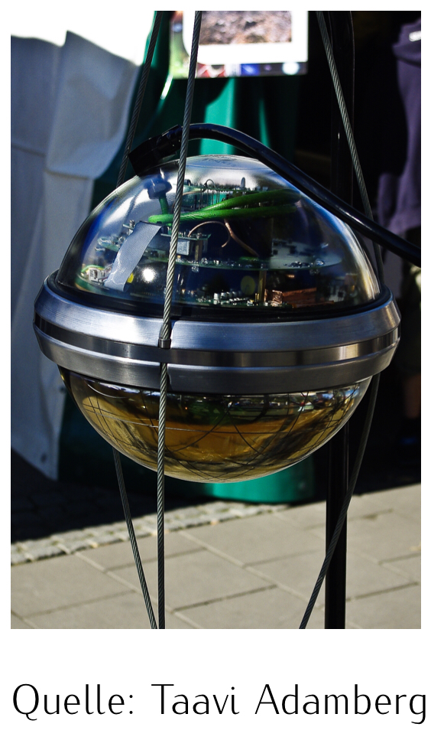
Neutrinoforschung anhand des IceCube-Projekts
IceCube Observatory
Digitale optische Module
Notes:
großen Anteil aus Sensoren, die dieTscherenkow-Strahlung identifizieren. Sobald sich die Sensoren im Eis befinden kann man sie physisch nicht mehr erreichen, deshalb werden sie sorgfältig geprüft und getestet werden, bevor sie eingesetzt werden. Denn nachdem die Module ins Eis eingelassen wurden, wurden diese Stellen wieder zugefroren und IceTop wurde oberhalb des Detektors errichtet. Es ist jedoch möglich auf die Software des Sensors zuzugreifen und ein Software Remote zu starten, wenn es beispielsweise elektronische Probleme gibt, denn alle Sensoren sind mit dem IceCube Lap am Südpol verbunden.IceCube Lap meint die Computer, die mit den DOMs verbunden sind.

Slide 8
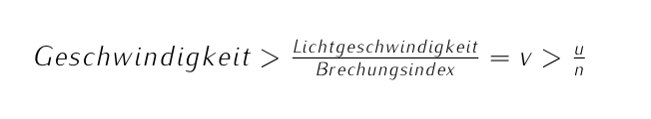
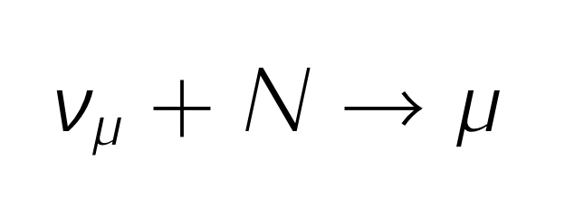
Neutrinoforschung anhand des IceCube-Projekts
IceCube Observatory
Funktionsweise und Messungen
Detektor registriert Sekundärteilchen
Bestimmung der Bewegungsrichtung durch Tscherenkow-Strahlung
Fokus auf Myon-Neutrinos
Bedingung der Lichterzeugung:
Reaktion im Eis:
Notes:
-Keine Neutrinos per se, kommen durch Wechselwirkung zustande, das auf ein Elektron oder Proton eines Atoms trifft und Kernreaaktion in Gang setzt, wird als schwache WECHSELWIRKUNG bezeichnet, wirkt nur auf kurze Distanz, wirkt bei Zerfällen oder Umwandlungen der beteiligten Teilchen, Produkte wie Elektronen, Myonen, welche dann vom Detektor gemessen werden.
-ideal Myon Neutrino, daraus Myonen, hinterlässt bläuliches Licht, Tscherenkov-Strahlung, darunter versteht man blaue Lichterscheinung, die entsteht, wenn relativitische und geladenen Teilchen (Myonen, Protonen) durch ein Dieeltektrikum gehen, diese Lichtblitze werden durch Fotomultipler verstärkt, Lichtstrahlen werden durch elektrische Impulse umgewandelt
Berechnungen erflogen durch Bewegungsrichtung, Ankunftszeit bei den Sensoren, Eintrittswinklen, Ungenauigkiet von 0,5 Grad Abweichung
. Es wird sich zu Nutze gemacht, dass sich die Neutrinos ungehindert und geradlinig durch das Weltall bewegen, da sie elektrisch neutral sind und somit nicht durch Magnetfelder abgelenkt werden können. Des Weiteren findet eine Wechselwirkung mit Materie eher selten statt, somit behalten sie auch ihre Flugbahn auf der Erde bei und auch nach der Wechselwirkung mit dem Eis bleibt die Bewegungsrichtung dieselbe, zumindest bei den Myonneutrinos. Dies war ein ausschlaggebender Grund weshalb sich das IceCube-Team vorwiegend auf Myonneutrions fokussierte. Auch
deshalb, weil die Lichtblitzte, die sie erzeugen, sich über Kilometer erstrecken können und somittrotzdem den Detektor durchlaufen. So können auch Wechselwirkungen registriert werden, welcheeine größere Distanz zum Detektor haben. Somit kann man beim Eintreffen auf der Erde leichterRückschlüsse ziehen und Berechnungen zu ihrem Ursprung durchführen. Allerdings werden auch die anderen Neutrinoarten untersucht, da man einige Daten gesammelt hat, welche nicht durch dieWechselwirkung eines Myons mit Eis zustande kamen.Die kosmische Höhenstrahlung besteht aus vielen geladenen Teilchen wie Protonen und erstmal keinen Neutrinos. Diese Höhenstrahlung würde durch das Magnetfeld abgelenkt werden und man könnte so keinen Rückschlüsse ziehen, aber man geht davon aus, dass die kosmische Höhenstrahlung an ihrem Ursprungsort mit Photonen wechselwirkt und daraus Neutrinos entstehen.
Zudem sind Neutrinos elektrish neutral, kann man nie direkt nachweisen

Slide 9
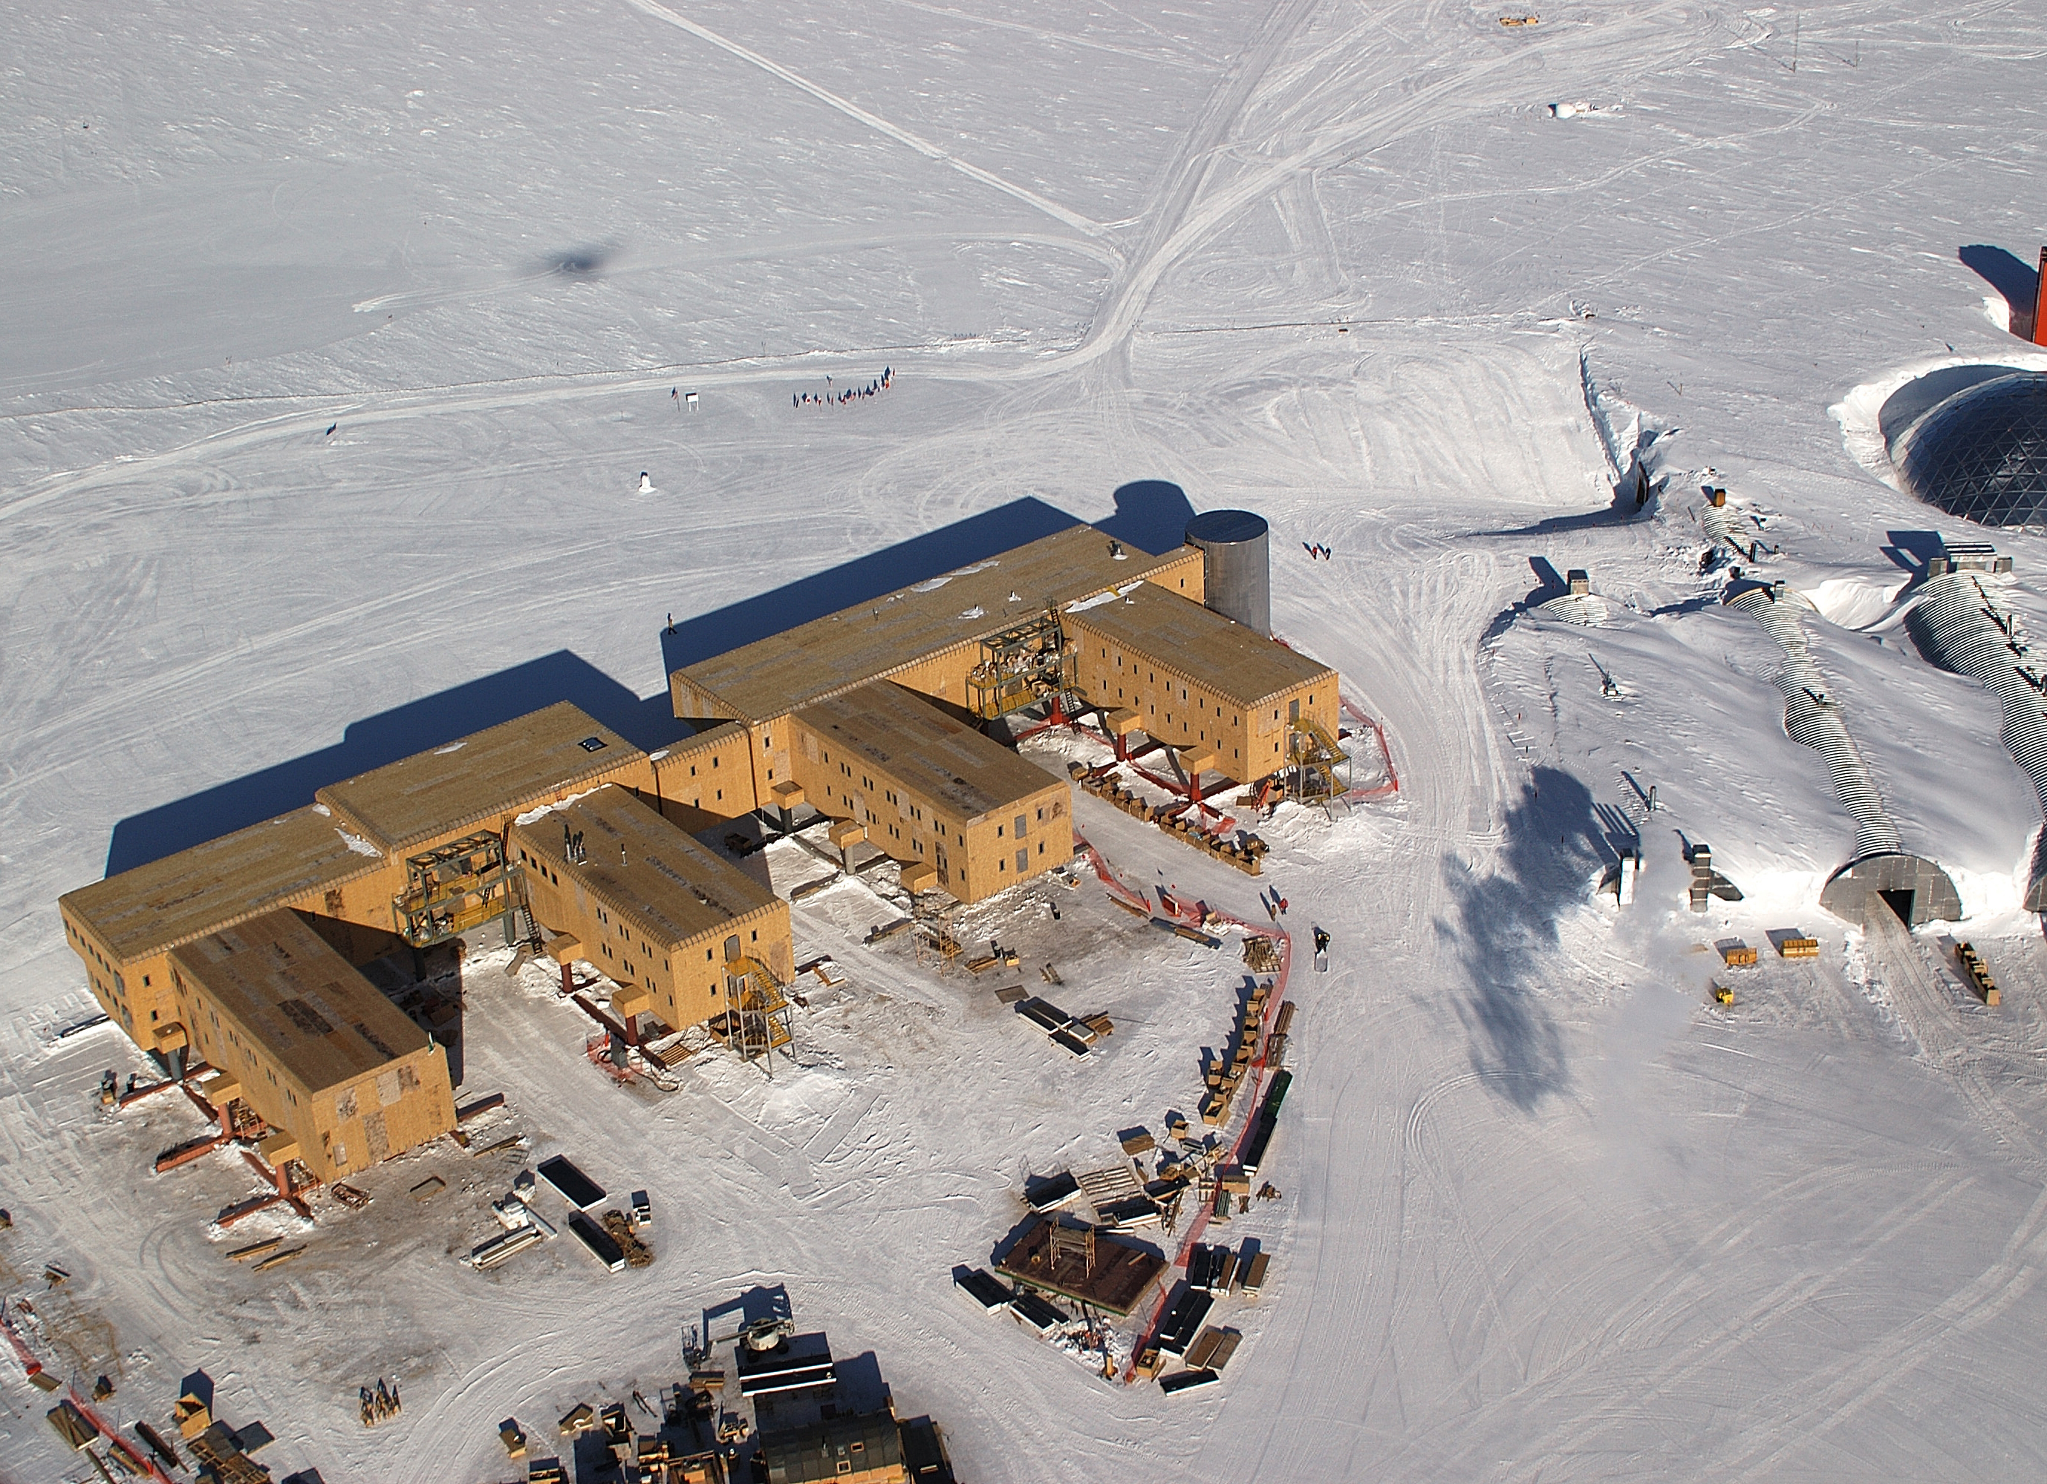
Neutrinoforschung anhand des IceCube-Projekts
IceCube Observatory
Standort des IceCubes
Notes:
-reagieren nur mit sehr wenigen Medien
-das Tscernekow-Licht wird über einen Kilometer ertreck, viele Eis Molekühle, werden dafür benötigt, zur Detektierung, benötigt eine große Menge an transparentem Material, Eis ist ultratransparent
-Vorteil am Südpol gegenpber dem Nrodpol ist, dass Eis klar, rein und stabil ist, des weiteren enthält Eis viele Luftblasen, Messungen würden verfälscht werden, möglicherweise irrtümlicher Bewegngsrichtung
Muss tief liugen, Schutz vor Sonne, Übeflutung von Daten
-erfüllt Bedingeungen

Slide 10
Neutrinoforschung anhand des IceCube-Projekts
IceCube Observatory
Relevanz des Projekts
Wissenschaftlich hohe Relevanz
Vergleich Neutrinos mit Fingerabdrücken
Bestanteile unseres Universums
Allgemeiner Fortschritt
Notes:
Gundlagenforschung, erhofft mehr Informationen zu sammlen
Können andere Dinge erklären, vor allem um unser Universum
Hinweis auf etwas Größeres
4% Materie wie Atome, 23% dunkle Materie und 73% dunkle Energie. Sehr wenig bekannt, über Neutrinofośrschung merh heruasfinden oder allgemeine Reletivitätstheorie
Kausalitätskette von Erforschungen

Slide 11
Neutrinoforschung anhand des IceCube-Projekts
IceCube Observatory
Erweiterungen
Hypothetische Verbesserungsmöglichkeiten
PINGU-Erweiterung:
Geplant für 2013
Vorerst abgelehnt
Neutrinomassenhierachie
Vergleichbar mit DeepCore
Weitere Forschungsaspekte
Notes:
Detektor vergrößern, höhere Detektionswahrscheinlichkeit, zu teuer
Weiterhin gute Zusammenarbeit mit anderen Forschungseinrichtugen, Fermi
Mehr Forschungsaspekte, Nachweis magnetischer Monopole
2013 schon erste Pläne. Das Akronym PINGU steht für “PrecisionIceCube Next Generation Upgrade“
. Wie bereits widerlegt wurde, besitzen Neutrinos, entgegen der ursprünglichenAnnahme, eine Masse. Jedoch weiß man nicht, welche Masse genau ein Neutrino hat. Bisher ist man lediglich im Stande zu sagen, dass die Masse eines Neutrinos kleiner als < 4·10-36 kg ist. Mit PINGU soll die genaue Masse bestimmt werden beziehungsweise die sogenannte NeuTrinomassenhierachie, Neutrinos sollen nah Masse geordnet werden über Neutrinooszillationen mit geringer Schwellenenergie
Größer als DeepCore Bereich, auch Technik sollte beibehalten werden, Eletronik und Software verbessern
Zusammensetzung der kosmischen Höhenstrahlung, Prognosen besagen, dass 2 Jahren Massse definieert ist, 10 Jahre Zusammenstzung des Erdkerns, mittlerweile bewilligt

Slide 12
Neutrinoforschung anhand des IceCube-Projekts
IceCube Observatory
Zukunft des Projekts
PINGU-Erweiterung
Kein Ende der Forschung in naher Zukunft
Entwicklung neuer DOMs
Koexistenz mit anderen Neutrinodetektoren?
Notes:
Seit 9 Jahren in Betrieb, viele Messungen und Beobachtungen
Hat sich bewährt, viele Erfolge und Erkenntnisse, spricht für Beibehaltung der Foschung
Die neuen DOMs sollen auch effektiver sein als die DOMs, welche vorher verwendet wurden. Es sollen nun mehr Photomultipler verwendet werden in einem DOM.Zum anderen gibt es nun auch eine Neuerung, nämlich “Wellenlängenveränderer“. Wie der Name bereits darauf schließen lässt handelt es sich um ein Gerät, welches die Wellenlänge des Lichtes zu einer anderen Wellenlänge abändert. Das Tscherenkowlicht welches emittiert wird, wird so besser registriert. Diese Module sind noch nicht im Einsatz und werden aktuell in der Universität Mainz entwickelt und getestet.
Geldmäßige FRAge, wlche ist effektiver, Antares als Konkurrenz, wird sich eventeull als effektiver herausstellen

Slide 13
Neutrinoforschung

Slide 14
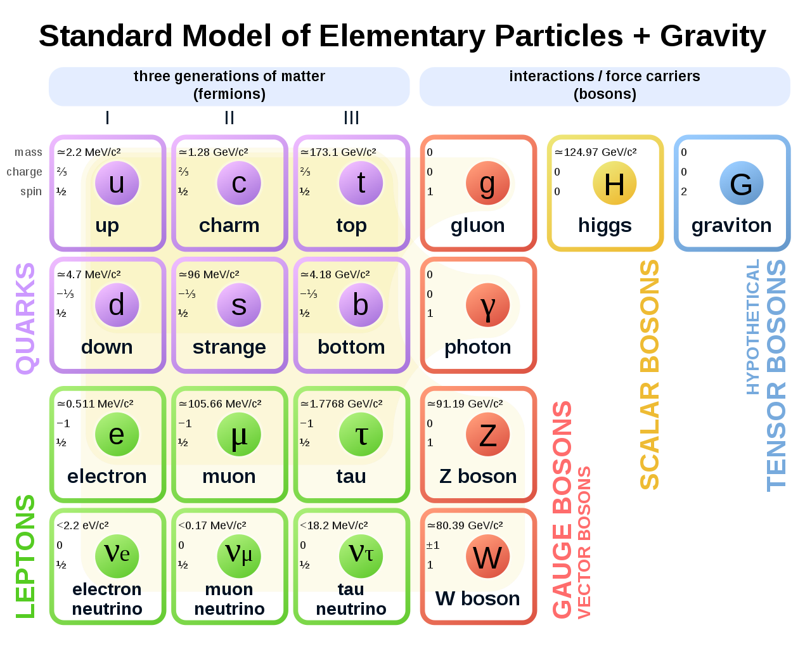
Neutrinoforschung anhand des IceCube-Projekts
Neutrinoforschung
Subatomares Teilchen
Notes:
Leptonklasse
Fermion, weil ½ Spin
Keine elektrische Ladung -> Nur Wechselwirkung mit schwachen Kernkraft und der Massenanziehungskraft
Keine genaue Masse bestimmt, nur Grenzen
Durchdringen fast jede Materie, da nur schwache Wechselwirkung

Slide 15
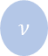

Neutrinoforschung anhand des IceCube-Projekts
Neutrinoforschung
Geschwindigkeit und Masse
Masse nicht genau bestimmt
Fermilab stellt in 70er luminare Geschwindigkeit fest
Bestätigt durch SN1987A
Opera-Experiment zeigt superluminare Geschwindigkeit
Ergebnis war falsch wegen einer Kabelverbindung
Neutrinos bewegen sich luminar, sollten sie masselos sein, subluminar, sollten sie eine Masse haben.
Aktuelle Messungen legen nahe, dass Neutrinos eine Masse haben.
Es gibt auch Obergrenzen für die Masse.
$$ν$$
?
$$γ$$
299.792.458 m/s

Slide 16
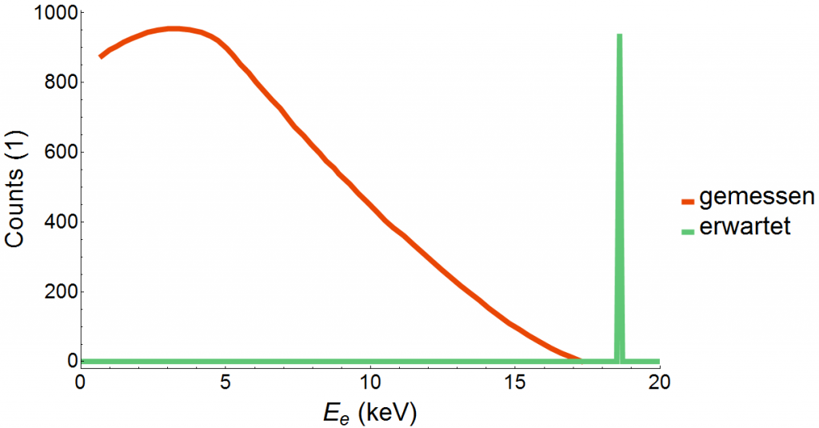

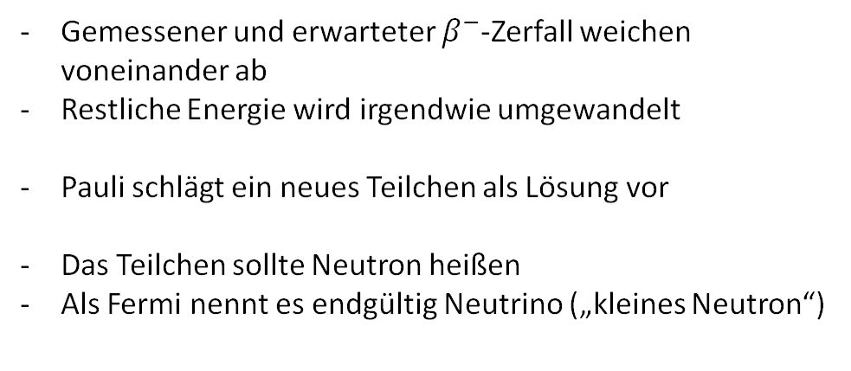
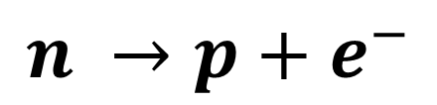
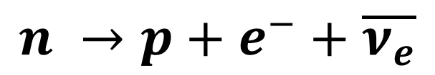
Neutrinoforschung anhand des IceCube-Projekts
Neutrinoforschung
$β^{−}$- Zerfall
$$n →p+e^{−}$$
Gemessener und erwarteter $β^{−}$-Zerfall weichen voneinander ab
Restliche Energie wird irgendwie umgewandelt
Pauli schlägt ein neues Teilchen als Lösung vor
Das Teilchen sollte Neutron heißen
Als Fermi nennt es endgültig Neutrino („kleines Neutron“)
$$n →p+e^{−}+\overline{ν_{e}}$$

Slide 17
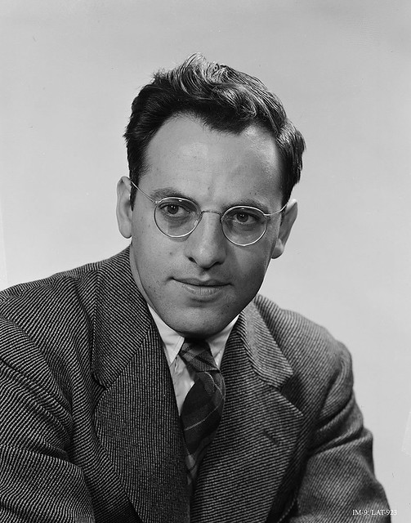
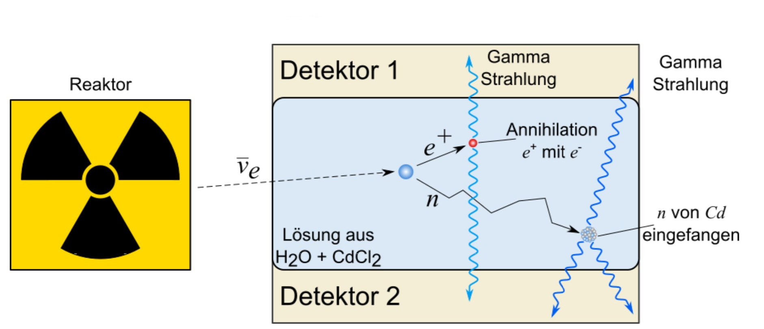
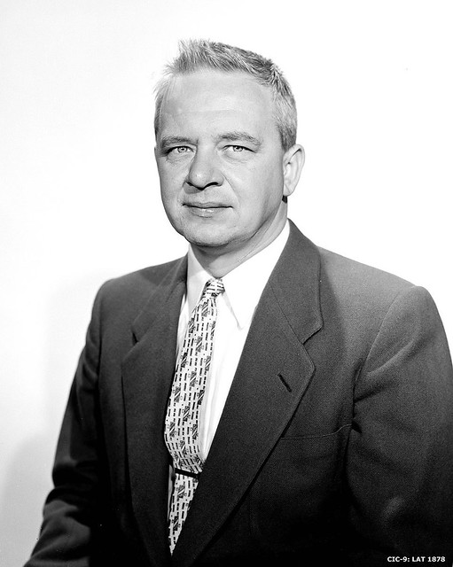

Neutrinoforschung anhand des IceCube-Projekts
Neutrinoforschung
Reines-Cowan-Experiment
$$\overline{\left(ν_{e}\right)}+ p −> e^{+} + n$$
Sehr kleines Wirkungsquerschnitt
Durch Atomreaktor gibt es ein hohen Neutrino-Flux

Slide 18
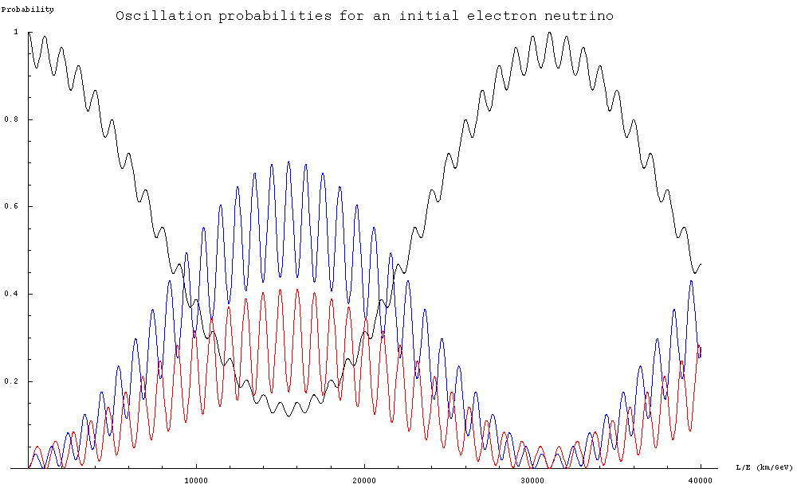
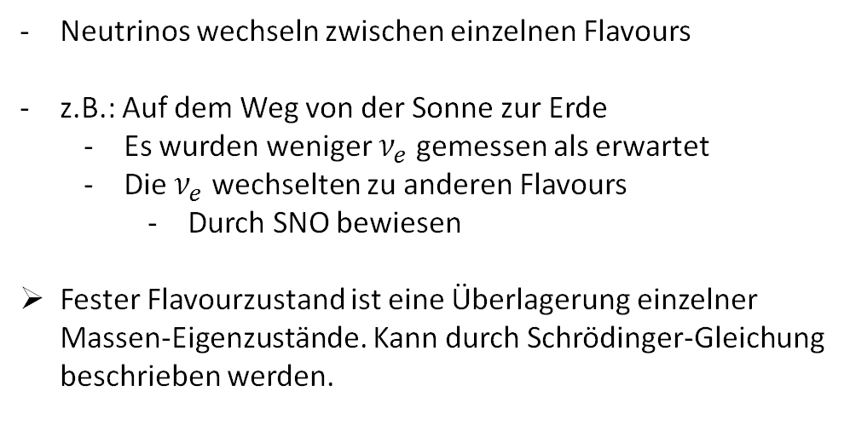
Neutrinoforschung anhand des IceCube-Projekts
Neutrinoforschung
Neutrinooszillation
Neutrinos wechseln zwischen einzelnen Flavours
z.B.: Auf dem Weg von der Sonne zur Erde
Es wurden weniger $ν_{e}$ gemessen als erwartet
Die $ν_{e}$ wechselten zu anderen Flavours
Durch SNO bewiesen
Fester Flavourzustand ist eine Überlagerung einzelner Massen-Eigenzustände. Kann durch Schrödinger-Gleichung beschrieben werden.

Slide 19
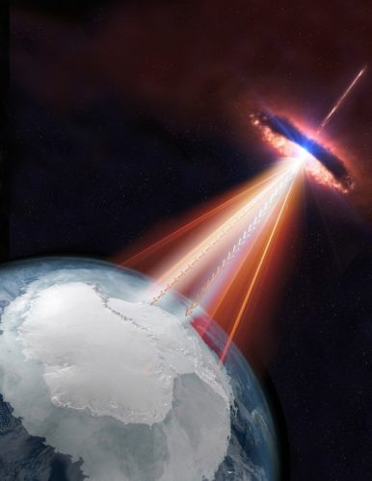
Neutrinoforschung anhand des IceCube-Projekts
Neutrinoforschung
Astrophysikalische Forschung
Multi-Messenger Astronomie
Durch GZK-Cutoff kann man Objekte weiter als 100 Megaparsecs nur schlecht beobachten
Neutrinos haben kein GZK-Cutoff
Neutrino-Detektoren müssen nicht nach Quellen ausgerichtet sein
Können also in allen Himmelsrichtungen messen
Ein Detektor misst ein hochenergetisches Neutrinoereignis
Andere Detektoren werden gewarnt
Die Quelle wird gesucht mit präziseren Detektoren
Daten aller Detektoren werden gemeinsam analysiert

Slide 20
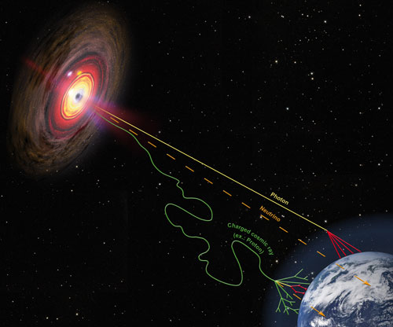
Neutrinoforschung anhand des IceCube-Projekts
Neutrinoforschung
Astrophysikalische Forschung
Gammastrahlenausbrüche
Gammastrahlenausbrüche produzieren hochenergetische Neutrinos
Es entstehen Pionen
Geladene Pionen zerfallen in Myon-Neutrinos
Neutrale Pionen zerfallen in Photonen
Bei hochenergetischen Photonen und Myon-Neutrinos aus einer Quelle kann man ein Gammastrahlenausbruch vermuten

Slide 21
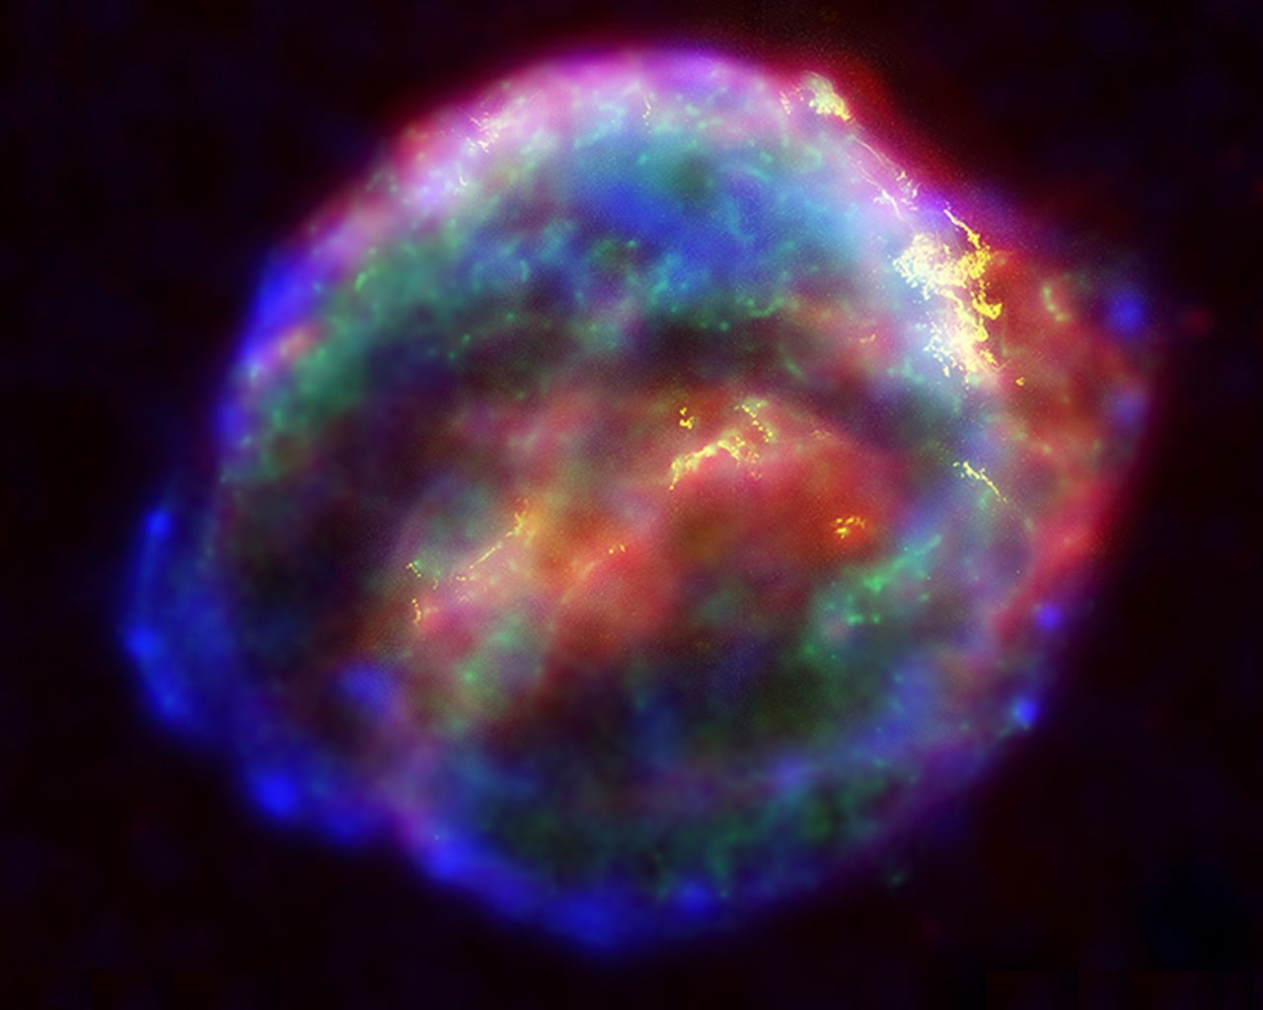
Neutrinoforschung anhand des IceCube-Projekts
Neutrinoforschung
Astrophysikalische Forschung
Supernovae
Niederenergetische Neutrinos
Einzelne PMTs können diese nicht messen
Kollektiv höhere Hintergrundrate kann aus auf Supernovae hindeuten.
Sollte dies auftreten wird eine Warnung an das Supernova Early Warning System gegeben.

Slide 22
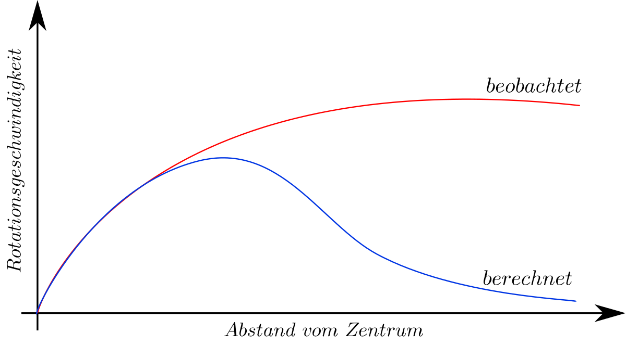
Neutrinoforschung anhand des IceCube-Projekts
Neutrinoforschung
Astrophysikalische Forschung
Dunkle Materie
WIMPs sind mögliche Kandidaten für Dunkle Materie
Sie interagieren nur durch schwache Wechselwirkung
Auch sind sie sehr massereich
Kaluza-Klein-Teilchen würden bei Annihilation Neutrinos im GeV/TeV-Bereich emittieren
Sie sind in hoher Dichte in Gestirnen vorhanden
GeV/TeV Neutrinos aus der Sonne würde Existenz nahelegen

Slide 23
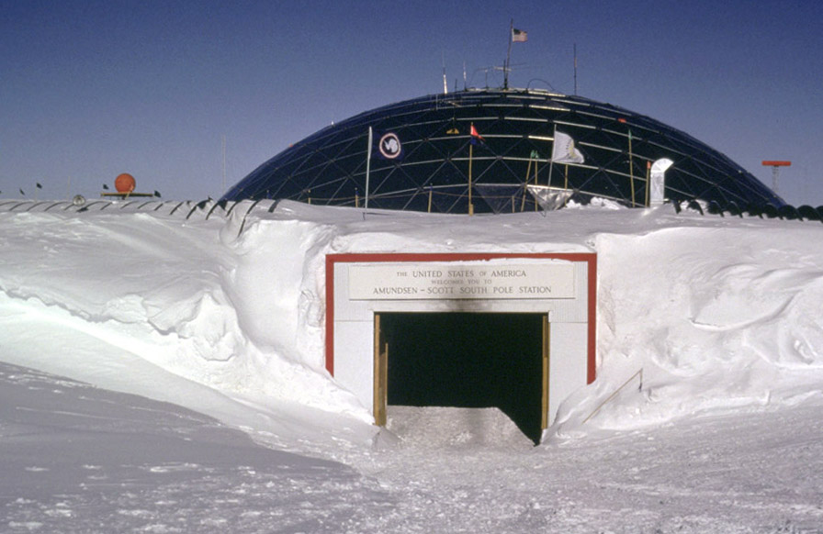
Neutrinoforschung anhand des IceCube-Projekts
Neutrinoforschung
Glaziologie
Notes:
Das Eis, welches die optischen Sensoren des IceCube-Detektor umgibt, ist nicht 100% durchsichtig, da es Impuritäten hat wie zum Beispiel Staub. Die Daten von den optischen Sensoren müssen entsprechend korrigiert werden. Dieser Staub bietet eine Einsicht in die Vergangheit des Erdklimas. Als die Sensoren ins Eis gebohrt wurden konnten man glaziologische Untersuchungen machen.Man konnte vulkanische Asche finden. Man fand sogar Asche aus der Toba-Vulkaneruption, diese wird in Anthropologischen Kreisen als mögliche Beeinflussung der menschlichen Ausbreitung diskutiert.

Slide 24
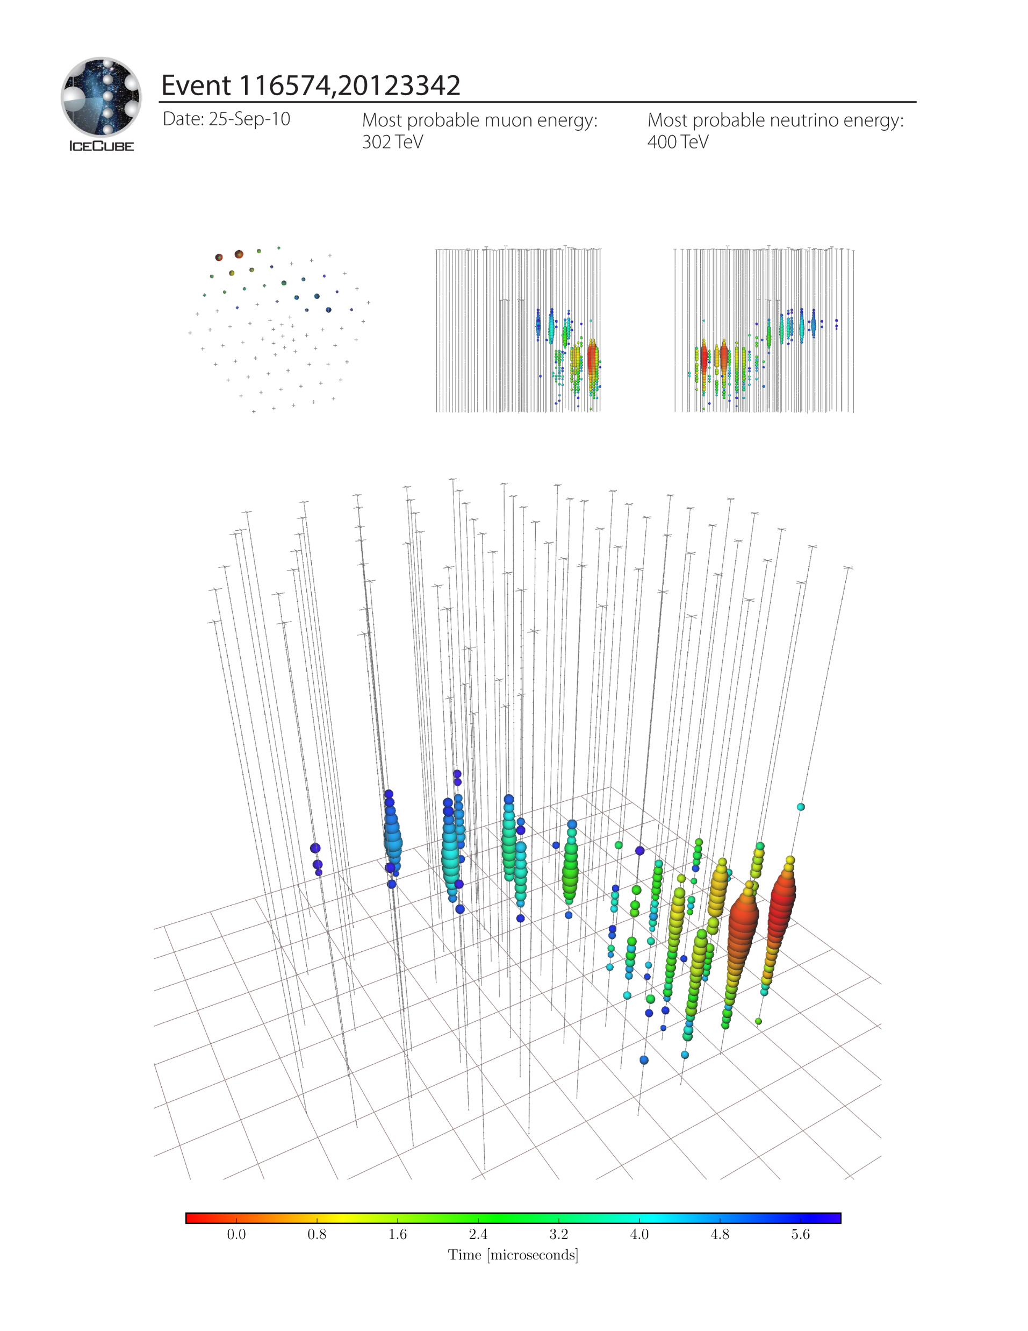
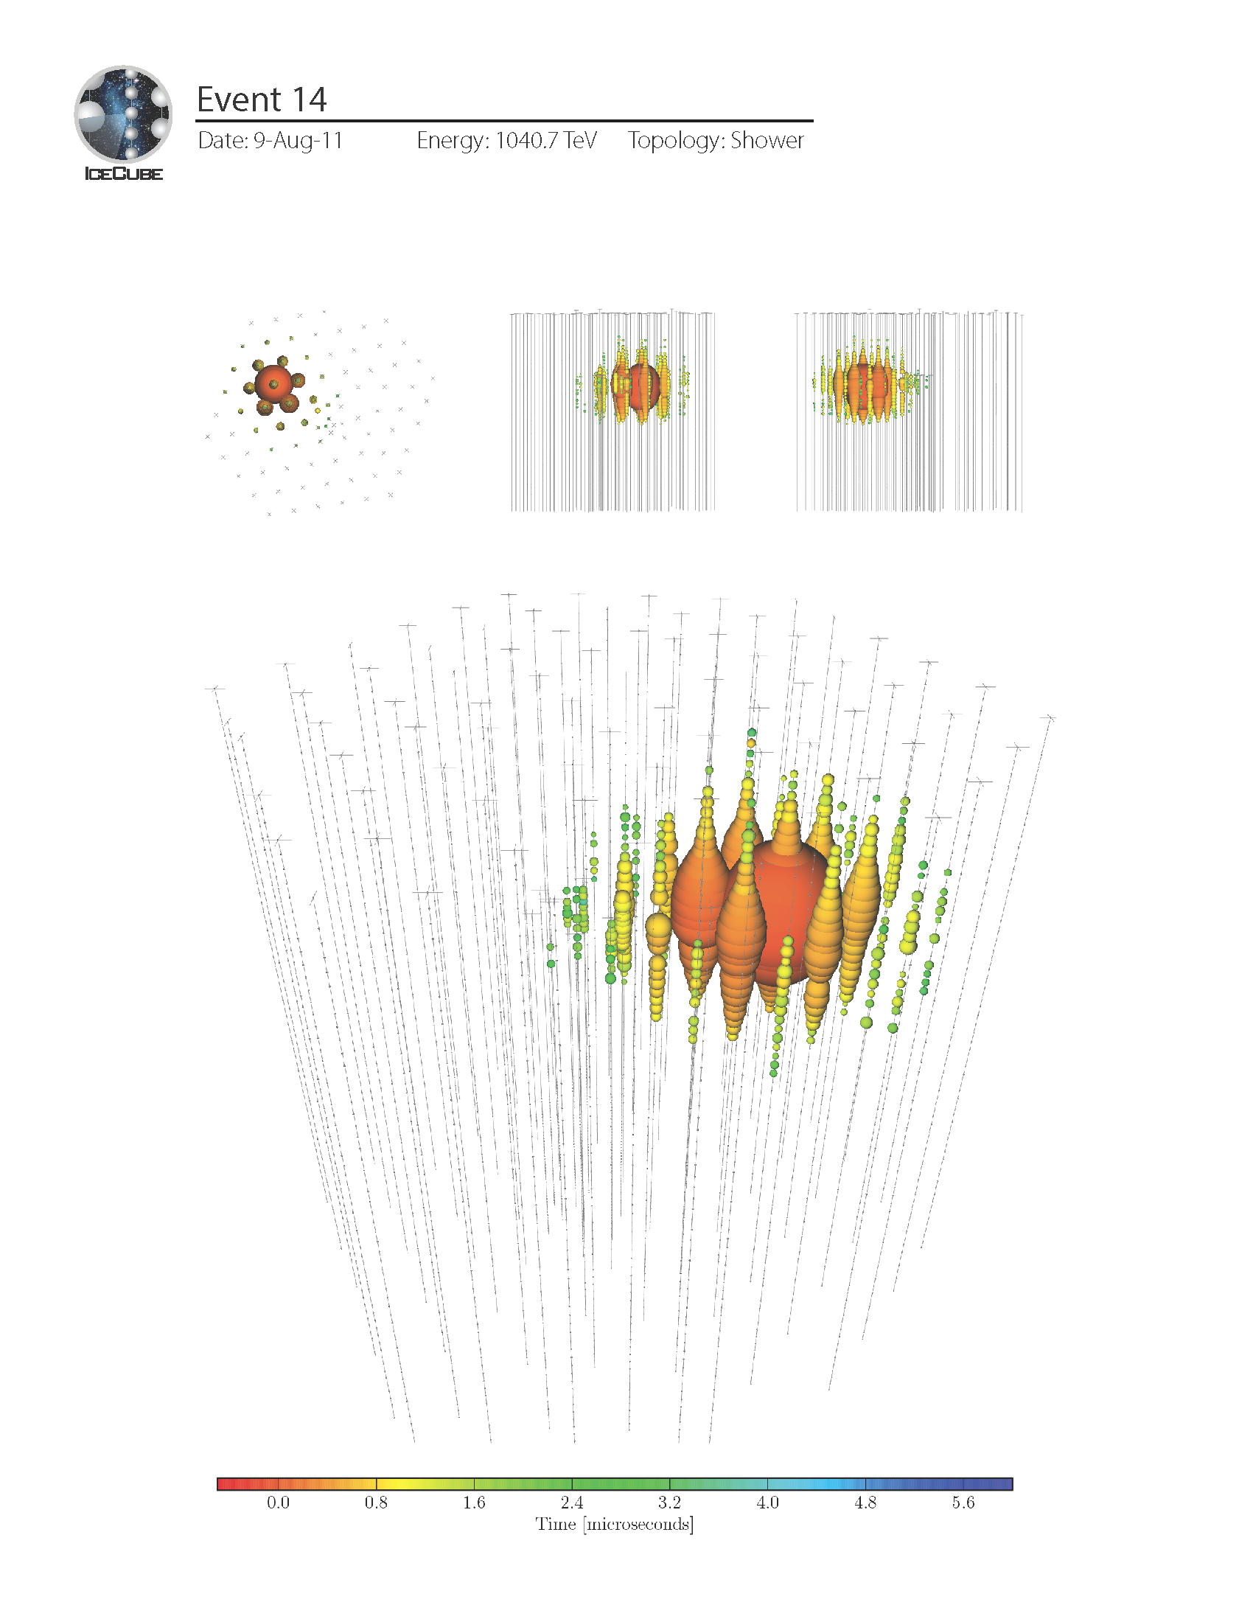
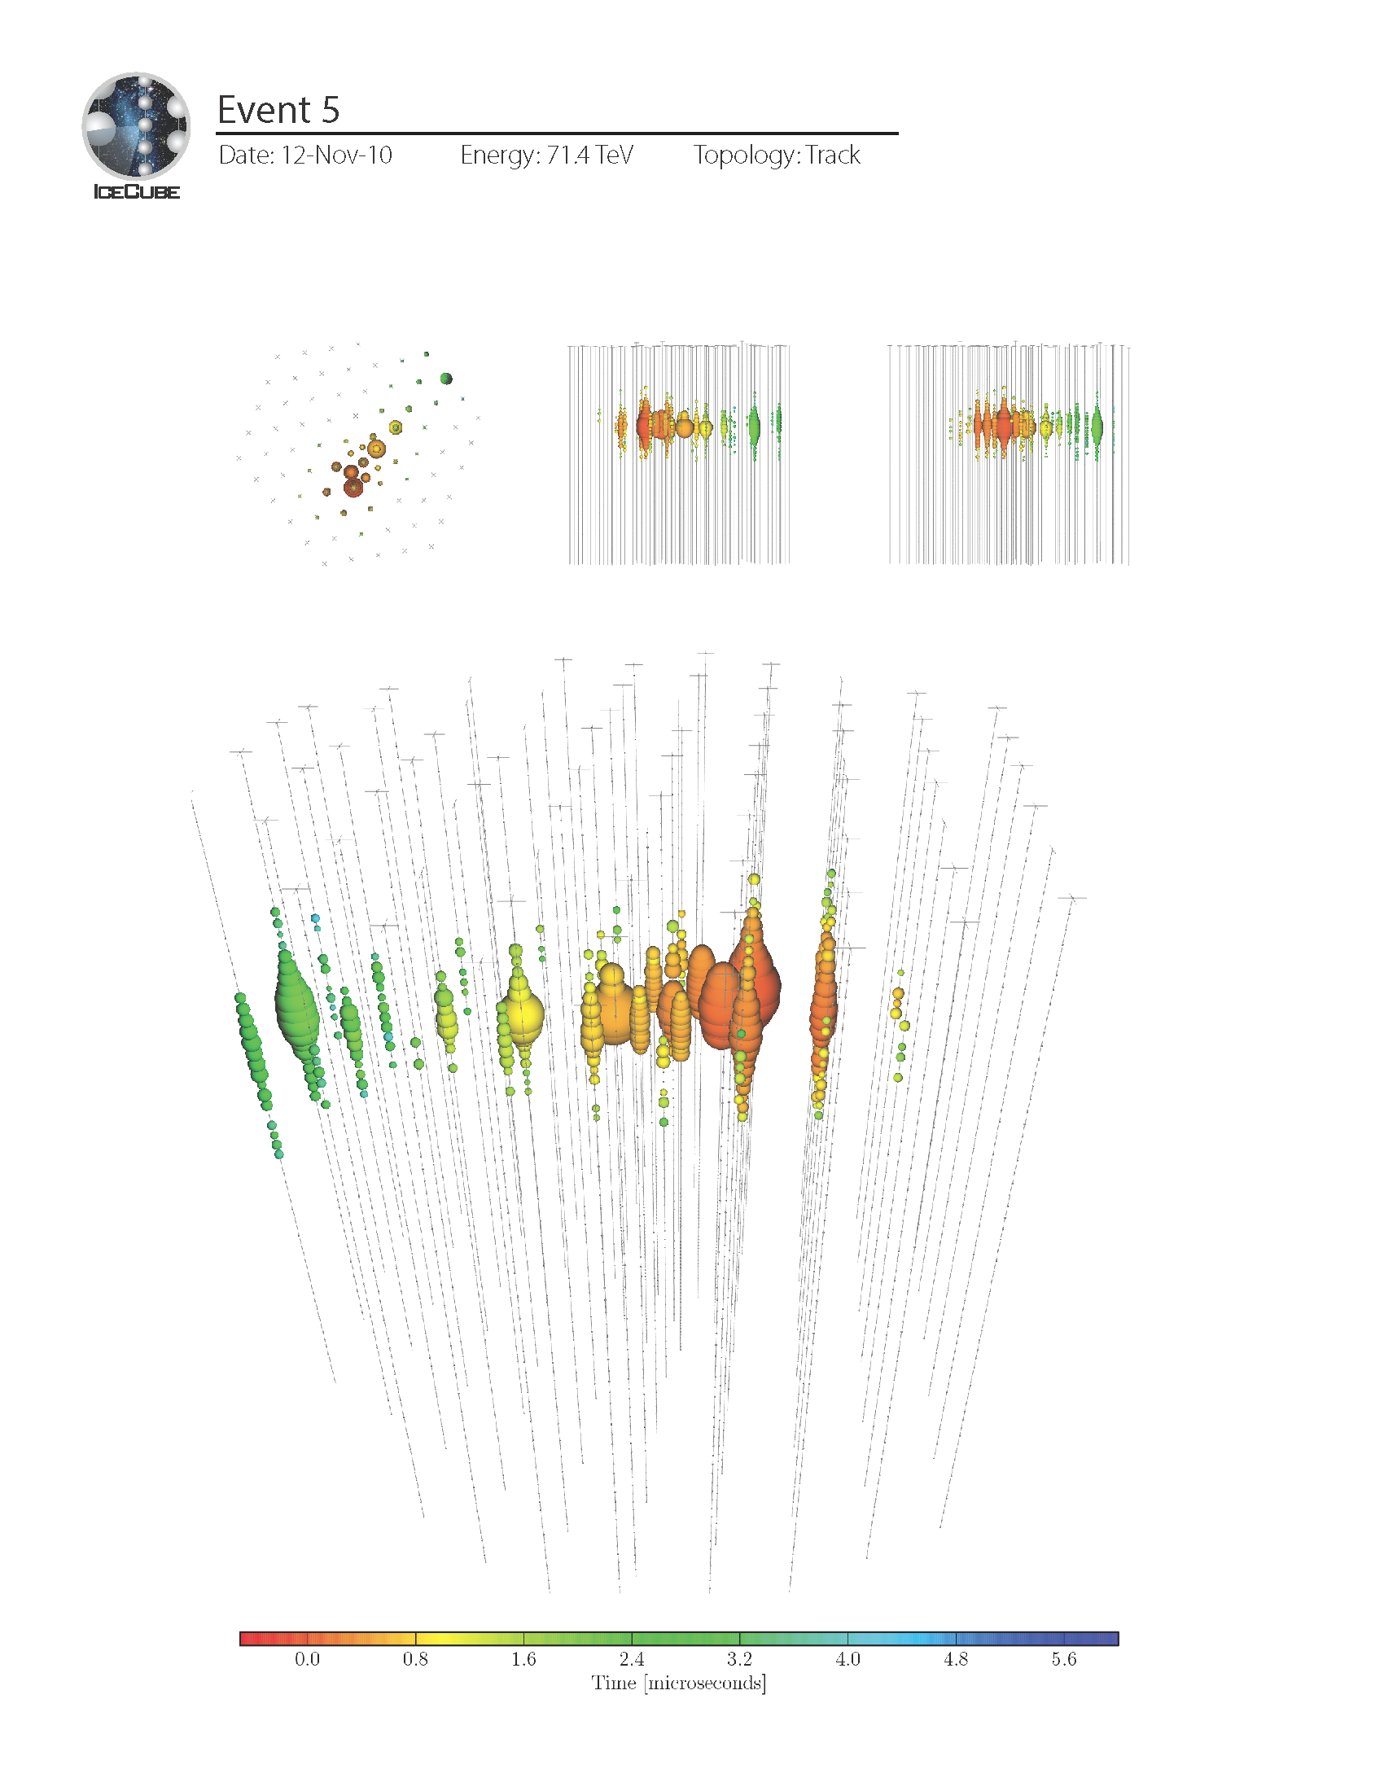
Neutrinoforschung anhand des IceCube-Projekts
Neutrinoforschung
Interpretation von Neutrino-Ereignissen
Notes:
Da wie in [Fig 1] ersichtlich wird das eine Spursignatur hinterlässt ist es einfach zu bestimmen aus welcher Richtung das Myon kommt. Es wird eine Lineare Regression angefertigt. Das von den optischen Sensoren aufgenomme Licht steht in Korrelation zur Myonenenergie
Das νe / νe hinterlässt eine Kaskade. Wie man in [Fig. 2] entsteht dadurch eine kugelförmige Signatur. Das von den optischen Sensoren aufgenomme Licht steht in Korrelation zum der freigegeben Energie durch die Wechselwirkung mit dem Detektor.
Bei der Double-Bang-Signatur hat ein ντ / ντ mit einer Energie über 1 PeV eine erste Kaskade verursacht. Bei dieser Kaskade entsteht ein τ, welches dann zerfällt und eine zweite Kaskade verursacht. Wie man in [Fig. 3] entstehen dann 2 Kaskaden.
Die rote Kaskade ist die erste Kaskade und ist dann mit der grünen zweite Kaskade verbunden. Diese Signatur ähnelt sehr der Spursignatur, man kann sie aber an der ungleichmäßigen Größe der Signale unterscheiden

Slide 25
Thesen

Slide 26
Neutrinoforschung anhand des IceCube-Projekts
Thesen
Nachweis von magnetischen Monopolen wird durch IceCube ermöglicht
Im Vergleich zu Antares stellt IceCube die wesentlich effektivere Nachweismethode dar
Mit PINGU hätte man innerhalb einiger Jahre die Masse von Neutrinos bestimmen können und die genaue Zusammensetzung des Erdkerns
Ausgehend von den Resultaten von IceCube sollte man ähnlich Projekte mit Fördergelder subventionieren
Wasser im gefrorenen Zustand stellt ein besseres Material zur Wechselwirkung dar als im flüssigen Zustand (bezogen auf IceCube und Antares)

Slide 27
Neutrinoforschung anhand des IceCube-Projekts
Thesen
Das IceCube ermöglicht es Supernovae schneller zu finden, wodurch man mehr Daten über die Supernovae sammeln kann.
Das Super-Kamiokande ist aufwendiger zu bauen, dafür ist es auch eher in anderen Bereichen tätig.
Das DUNE-Experiment ist deutlich aufwendiger und teurer als das IceCube, doch es wird vermutlich auch mehr wissenschaftlichen Output haben.
Das IceCube-Projekt ist besonders durch seine Kollaboration erfolgreich, welche so groß geworden ist.
In der Neutrinophysik stehen noch viele offene Fragen, es könnte das interessanteste Fachbereich der Physik sein in den nächsten Jahren.

Slide 28
Inwiefern hat das Icecube seine Ziele erreicht.
Notes:
Das IceCube hat offensichtlich nicht so hohe Ziele wie andere Detektoren.
Beim IceCube ist das größte Erfolg so eine große Kollaboration aufzubauen, die sich nur der Neutrinophysik widmet.
Die bereits jetzt errungenen wissenschaftlichen Erfolge sollte dennoch nicht kleinreden, zum einem wurde das Konzept des IceCube als erfolgreich bewiesen, zum anderen konnte man den Neutrinoflux einer Supernova wahrnehmen.
Zwar ist das IceCube nicht auf den gleichen Bekanntheitsniveau wie zum Beispiel das LHC in der Schweiz, hat es dennoch wichtige Leistungen erbracht. Diese Leistungen sollen die Astroteilchenphysik stärken. In der wissenschaftlichen Gemeinde hat sich auch wieder ein "Hype“ um Neutrinos entwickelt. In den nächsten Jahren wird sich nun zeigen müssen ob dieser "Hype“ gerechtfertigt ist oder ob Neutrinos nur ganz gewöhnliche Elementarteilchen sind. Sie haben definitiv das Potenzial das Standardmodell zu erweitern ohne, dass man ganz neue Teilchen einführen muss.

Slide 29
Rolle des IceCube-Projekts in der Wissenschaftsdiplomatie

Slide 30
Neutrinoforschung anhand des IceCube-Projekts
Wissenschaftsdiplomatie
Finanzierung und Kooperation
Kosten von 279 Millionen US-Dollar
Universität Wisconsin-Madison
Notes:
NSF 242
Weitre erfolgte durch Universitäten und Instituten, Deutschland, Amerika,Belgien, Ministerium für Bildug und Forschung
DESY zuständig für Prüfung von 1250 DOMS, Datenanalyse
Führung Projekt, waren für Amanda zuständig, hatten bereits Erfahrung

Slide 31
Neutrinoforschung anhand des IceCube-Projekts
Wissenschaftsdiplomatie
IceCube-Kollaboration
300 Arbeitende
50 Einrichtungen in 12 Ländern
Notes:
Physiker, Informatiker, Ingeneure, beteikigt bei Kosntruktion, viele Aufgabenereiche, UNi MAinz, TU München

Slide 32
Neutrinoforschung anhand des IceCube-Projekts
Wissenschaftsdiplomatie
Wissenschaftliche Bedeutung
Internationale Zusammenarbeit
Effektiveres Forschen
Notes:
n vielen Universitäten und Instituten, die engmiteinander agieren, um eine intensive und effiziente Forschung zu gewährleisten. Es ist sinn-voll, dass möglichst viele Wissenschaftler zusammenarbeiten, da sich so viele Menschen mit un-terschiedlichen Arbeitsmethoden und Denkweisen aufeinandertreffen. Es ist möglich, dass diesevoneinander lernen können und zusammen den idealsten Weg finden, um Probleme zu lösen unddie Forschung zu verbessern. Außerdem stellt eine wissenschaftliche Zusammenarbeit auch eineBrücke zwischen zwei Gesellschaften dar, um gemeinsame Strategien zur Überwindung globa-ler Differenzen und Problematiken zu konstruieren. Nicht unerwähnt sollte die Tatsache bleiben,dass einige Forschungsstationen auch zusammenarbeiten und nicht ausschließlich Konkurrenzdenken

Slide 33
Vergleich zu anderen Forschungsprojekten

Slide 34
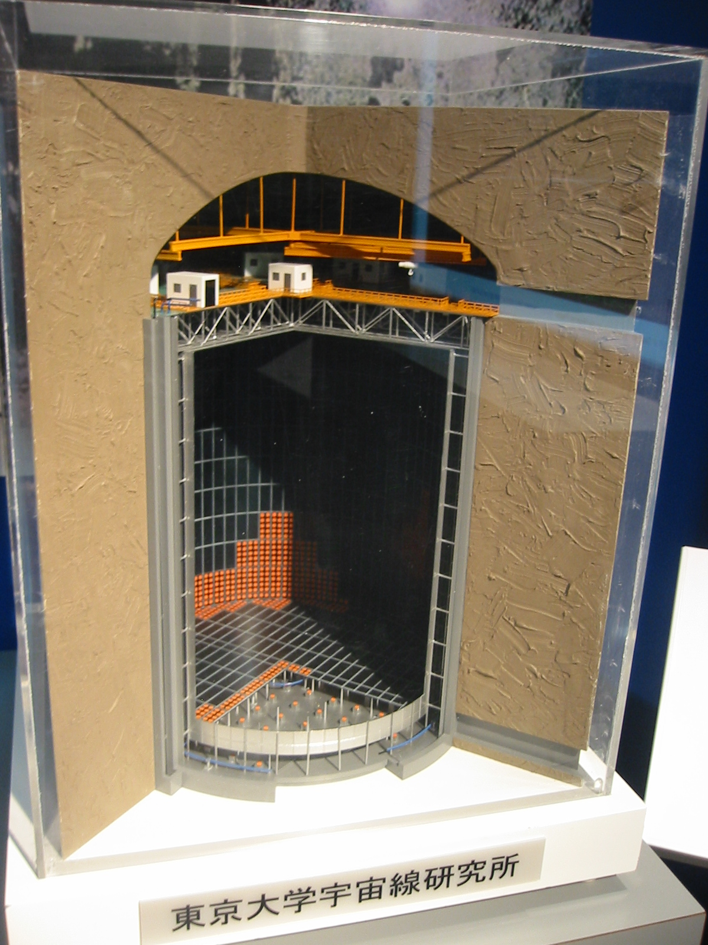
Neutrinoforschung anhand des IceCube-Projekts
Vergleich
Super-Kamiokande (Super-K)
Nachfolger des Kamiokande. Gebaut in Hida, Japan
Neutrinooszillation nachgewiesen durch den Super-K
MacDonald und Takaaki Kajita bekamen Nobelpreis dafür
Weitere Überprüfung durch K2K
Neutrinos über lange Strecke gesendet
Ereignisanzahl passte zur Neutrinooszillation

Slide 35
Neutrinoforschung anhand des IceCube-Projekts
Vergleich
Hyper-Kamiokande (Hyper-K)
Deutlich größerer Cherenkov-Detektor
Durch höhere Sensivität werden vorherige Untersuchungen wiederholt
1 Tank in Japan, 1 Tank in Südkorea
Notes:
Sowohl der IceCube-Detektor als auch der Kamiokande benutzen Cherenkov-Strahlung um Neutrinos zu messen. . Beim Kamiokande ist der Bau deutlich aufwendiger wie man am Hyper-Kamiokande sehen kann, man muss geologische Untersuchungen machen, man muss eine entsprechende Stelle aushöhlen und einen Tunnel zu der Stelle graben, dann noch ein Tank bauen, Wasser purifizieren und es in den Tank füllen. [Lod17] Beim IceCube-Detektor musste man stattdessen tiefe Löcher ins Eis schmelzen. Man braucht 2 Tage um das Loch zu schmelzen und 11 Stunden um den optischen Sensor anzubringen. Problematisch ist der Transport von Materialien von den entsprechenden Produktionsstätten zum Südpol.
2001 begann die Planung für den IceCube-Detektor. Innerhalb von 2 Monaten nach Baubeginn im Jahre 2004, war der IceCube-Detektor betriebsbereits, aber es hat 6 Jahre gebraucht, damit es tatsächlich in seiner vollen Größe fertig war. Das Super-Kamiokande begann mit der Planung 1991 und wurde 1996 vollendet. Zwar war die gesamte Bauperiode beim IceCube gering, da man es aber über die Jahre verteilte, also man hat diesen in Phasen gebaut, dauerte es länger als beim Super-Kamiokande. Auch waren die Baukosten entsprechend höher. Beim Super-Kamiokande wurden 100M$ vorgesehen und der IceCube hat tatsächlich 279M$ gekostet. Die Konstruktion des IceCube-Detektors war zwar einfacher, aber auch teurer.
Die größten Erfolge des Super-Kamiokande liegen im Bereich der Neutrinooszillation, beim IceCube war es hingegen die Etabilierung eines Supernovae-Frühwarnsystem und die erfolgreiche Erprobung am Blazar TXS 0506+056,die bisher größte astrophysikalische Neutrino-Quelle die gefunden wurde, einer deren großen Erfolge.
Das Super-Kamiokande hat deutliche Fortschritte in der Teilchenphysik geleistet, das IceCube konnte in der Astrophysik aber bereits beweisen, dass es in seinem Fachbereich was leisten kann. Auch die wichtigen Leistungen des Super-Kamiokande kamen nicht über Nacht sondern aber auch viele Jahre Forschung gebraucht. Das IceCube musste bevor es anfangen kann wichtige Beiträge zur Astrophysik zu leisten noch beweisen, dass sein eigentliches Konzept auch viabel ist. Es hat dennoch bereits viele Daten über Neutrinos gesammelt und in Kooperation mit anderen Instituten auch kleinere Fortschritte in der Neutrinophysik geleistet

Slide 36
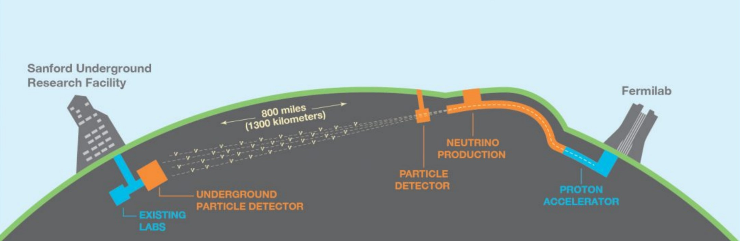
Neutrinoforschung anhand des IceCube-Projekts
Vergleich
DUNE (Deep Underground Neutrino Experiment)
Supernovae
Untersuchungen in der Teilchenphysik in der GUT
CP-Verletzungen
Untersuchung der Neutrinomasse
Sterile Neutrinos
Notes:
NSFs gehören der Fermilab mit seine Protonenbeschleuniger und der anschließenden Neutrinoproduktion, auch gibt es eine Neutrinodetektor direkt am Fermilab. Zu den FSFs gehört ein weiterer Detektor in der Sanford Underground Research Facilities.
viel besser niederenergtische Teilchen messen.
Wie bei Kamiokande Aufbau und Konstruktion
Höhere Ziele
Da IceCube hochenergetische und das DUNE niederenergetische Neutrinos messen kann bietet sich eine Zusammenarbeit an.
Keine deutsche Beteiligung bei DUNE.

Slide 37
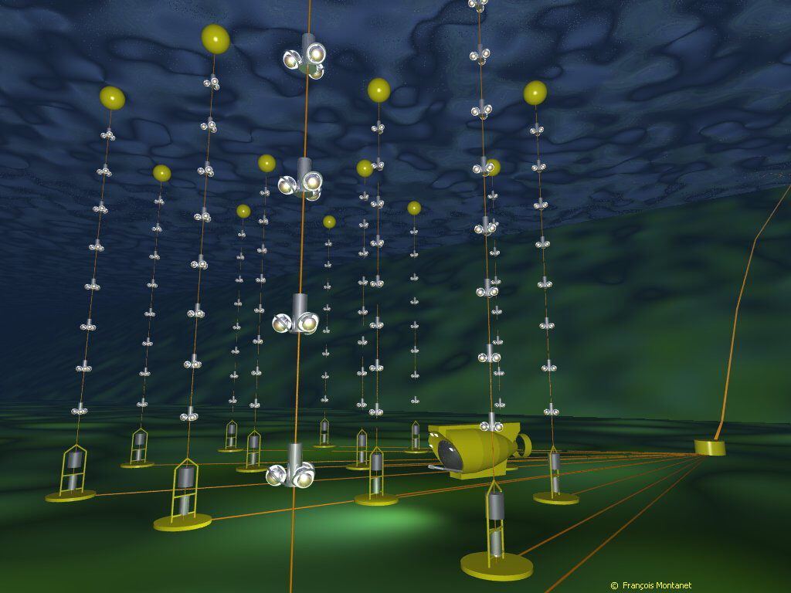
Neutrinoforschung anhand des IceCube-Projekts
Vergleich
Antares
https://ecap.nat.fau.de/index.php/research/neutrino-astronomy/antares-km3net/
Notes:
Bei Antares handelt es sich ebenfalls um ein Neutrinoteleskop, welches Neutrinos kosmischer Herkunft untersucht. Die Ziele, die beide Teleskope verfolgen sind nahezu identisch, wie die Ermittlungder Strahlungsquellen kosmischer Höhenstrahlung. Ihre Funktionsweisen sind sich ebenfalls sehridentisch. Es wird sich bei Antares zu Nutze gemacht, dass in seltenen Fällen die Neutrinos mittransparentem Material wechselwirken. Antares befindet sich im Mittelmeer und man setzt darauf,dass die Neutrinos mit dem Wasser wechselwirken. Ähnlich wie bei IceCube entstehen daraus dannSekundärteilchen wie Myonen, die dann mithilfe von Detektoren registriert werden. Beide Detek-toren machen sich die seltene Wechselwirkung von H2O mit Neutrinos zu nutze. Auch bei Antaresentsteht Tscherenkowlicht. Wie beim IceCube wurden auch hier einige Stränge mit optischen Modulen im Medium platziert. Im Gegensatz zu IceCube wird es hier ermöglicht die Detektoren wiederzu erreichen und zu warten für den Fall, dass sie ausfallen sollten. Antares stellt auch eher einenPrototyp für einen im Aufbau befindlichen Teilchendetektor dar, nämlich KM3NeT. Dieser Detektorwird Antares ablösen, da Antares nur Messungen im Bereich von 10 GeV bis 100 GeV wahrnehmenkann. Für höherenergetische Messungen ist das Teleskop zu ungenau, was eigentlich essentiellist, da höherenergetische Neutrinos eher Aufschluss darüber geben woher Neutrinos stammen undwelche Bedeutung sie haben. IceCube im Vergleich misst vor allem Daten im Bereich vonGeV, was einige irrelevante Messungen wie irdische Neutrinos vernachlässigt. KM3Net soll dannwesentlich größer werden mit 600 Strängen und 12000 Photomultiplern und ein größeres Spektruman möglich zu messbaren Energien. Beide Detektoren richten den Fokus auf Myonneutrinos, da sienach der Kernreaktion mit dem Medium ihre Bewegungsrichtung beibehalten. Sowohl IceCube alsauch Antares werden für andere Forschungen außerhalb der Neutrinoforschung eingesetzt. Durchdie Positionierung im Mittelmeer lässt es auch biologische Untersuchungsmöglichkeiten zu, wiedie Erforschung der Tierwelt oder von Biolumineszenz. IceCube bittet keine solcher zusätzlichenbiologischen Ergänzungen, da dies einfach nicht möglich ist durch die Positionierung im Eis. Jedochfindet IceCube auch Anwendung bei der Untersuchung magnetischer Monopole und dient eher beiphysikalischen Untersuchungen. [Sto]

Slide 38

Neutrinoforschung anhand des IceCube-Projekts
Vergleich
Double-Chooz-Experiment
https://physik.cosmos-indirekt.de/Physik-Schule/Datei:Logo_DChooz.jpg
Notes:
Bei, Double-Chooz-Experiment handelt es sich um ein Neutrionoteleskop, welches sich durch sei-ne “Eigenschaften“ wesentlich mehr von IceCube unterscheidet als Antares. Dies beginnt schon beider Ausrichtung der Forschung. Während bei IceCube nach den Quellen von Neutrinos geforschtwird, wird beim Double-Chooz-Experiment die Neutrinooszillation untersucht. Darunter verstehtman die Eigenschaft des Neutrinos sich in eine andere Art des Neutrinos umzuwandeln, wie beispielsweise von einem Antineutrino in ein Myonneutrino. Dieses Experiment wird im KernkraftwerkChooz betrieben. Das Ziel besteht darin herauszufinden wie hoch die Wahrscheinlichkeit ist, dassNeutrinooszillation stattfindet, dafür werden zwei Detektoren, in unterschiedlich weitem Abstandvom Reaktor, positioniert. Als Nebenprodukt des inversen radioaktivenneutrinos, die sich willkürlich in alle Richtungen ausbreiten:
eutrinos, die sich willkürlich in alle Richtungen ausbreiten:ν+→++Man sieht, dass ein Antielektronneutrino und ein Proton in ein Neutron und in ein Positron um-wandelt. Die beiden Detektoren registrieren lediglich Antineutrinos. Wenn also der weit entfernteDetektor weniger Messergebnisse hat, kann man daraus schließen, dass sich die Antineutrinoseher umgewandelt haben als im nahen Detektor. Dazu erzeugt das Neutron Szintillationslicht.Dies geschieht indem das Neutron auf ein Elektron des Elements Gadolinium trifft, welches sich indem Detektor befindet. Das Elektron wird in einen energetisch höheren Zustand gehoben und fälltwieder in seine ursprüngliche Bahn, wodurch Energie in Form von Licht frei wird. Wenn man dieMessdaten der beiden Detektoren miteinander vergleicht, lässt sich die Umwandlungswahrschein-lichkeit annäherungsweise bestimmen. Anhand dieser Forschungsart lässt sich erkennen, dass dieZiele der einzelnen Forschungsstätte sich stark unterscheiden, aber trotzdem alle Ergebnisse dazubeitragen die Neutrinos besser zu verstehen.

Slide 39
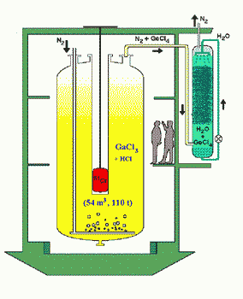
Neutrinoforschung anhand des IceCube-Projekts
Vergleich
Gallex (Gallium-Experiment)
https://www.mpi-hd.mpg.de/lin/research_history.en.html
Notes:
Gallex beschäftigte sich überwiegend mit solaren Neutrinos (also von der Sonne emittierte Neu-trinos). Anders als IceCube ist Gallex nicht mehr in Betrieb, da die Ziele der Forschung erreichtwurden. Mit diesem Detektor sollte der Beweis für die Existenz solarer Neutrinos erbracht werden.Mit dem Beweis sollten Theorien zur Energieerzeugung der Sonne bewiesen oder widerlegt wer-den. Wie der Name schon andeutet handelt es sich um einen Nachweis mit dem Element Gallium.
alhoDer Detektor war gefüllt mit einer großen Menge Galliumtrichlorid-Lösung, die zu etwa 30% ausGallium besteht. Beim Auftreffen eines Neutrinos gibt es einen sogenannten inversenβ-Zerfall,also eine Kernreaktion. Dort entsteht kein Neutrino sondern der Zerfall wird durch ein Neutrinoausgelöst: Aus dem Neutrino und dem Gallium entstehen ein Elektron und Germanium. Gallium wird ver-wendet, da es eine niedrige Schwellenenergie besitzt, was zur Folge hat, dass auch Neutrinosmit niedrigen Energien einen inversenβ-Zerfall auslösen können. Dies ist sinnvoll, da die sola-ren Neutrinos eine eher geringe Energie haben. Einige solare Neutrinos erreichen nicht die Erdeoder durchdringen deshalb nicht die Erde aufgrund ihrer geringen Energie. Bei Gallex beträgtdiese Schwellenenergie etwa 233 keV und bei IceCube liegt diese bei ungefähr 200 GeV. Dasist in etwa ein Unterschied vom Faktor 106. Dies zeigt, dass die solaren Neutrinos eine deut-lich geringere Energie aufweisen. Das entstandene Germanium wurde dann extrahiert und in dasGas Monogerman umgewandelt. Dieses hat eine recht kurze Halbwertszeit ( 11,4 Tage), mit derman nach jedem Zerfall ein Neutrino “eingefangen“ hatte. Durch diesen Detektor konnte man denersten Nachweis dafür erbringen, dass Neutrinos oszillieren, denn mathematische Modelle sagtenmehr Registrierungen von Neutrinos hervor. Allerdings registriert dieser Detektor lediglich Elek-tronenneutrinos, was bedeutet, dass die Neutrinos oszilliert haben. Durch die Oszillation wurdendie Elektronenneutrinos in andere Neutrinos umgewandelt, die der Detektor nicht registriert. EineBedingung für die Oszillation ist, dass die Neutrinos Masse haben, was dadurch bewiesen wurde.Vorher nahm man an, dass Neutrinos masselos sind, was durch diese Experimente widerlegt wurde.IceCube weißt ebenfalls große Erfolge auf, wie die Entdeckung von Neutrinoquellen. Allerdingslegen solche Entdeckungen den Grundbaustein für nachfolgende Projekte wie IceCube.

Slide 40
Neutrinoforschung anhand des IceCube-Projekts
Vergleich
Fazit des Vergleichs
Beitrag zur Wissenschaft
Zukunft der einzelnen Forschungen
Antares vs. IceCube
Notes:
Abschließend, nach einem ausführlichen Vergleich, stellt sich die Frage, ob es sinnvoll ist alle De-tektoren weiter zu betrieben oder ob nur bestimmte weiter betrieben und mit weiteren Fördermittelnsubventioniert werden sollen. Zuerst sollte man beachten, dass alle genannten Observatorien wich-tige Daten gesammelt haben, die dazu beitragen die Neutrinos besser zu verstehen. Zum anderenist es sinnvoll möglichst viele Daten zu sammeln, da die Wechselwirkung zwischen kosmischenNeutrino und Materie selten stattfindet. Deshalb ist es nützlich möglichst viele unterschiedlicheNachweismedien zu verwenden, um zu testen, welches das mit der häufigsten Interaktionsquote ist,um die zukünftig Forschung zu verbessern. Nicht zu vergessen ist, dass sich die Ziele, die man errei-chen und die Grundlagen, die man versucht zu erklären unterschiedlich sind. Die Forschung richtetsich zwar nach den Neutrinos, aber spezifisch beschäftigen ich die Kollaborationen mit unterschied-lichen Schwerpunkten und Kollaborationen mit den selben Schwerpunkten haben die Möglichkeiteiner engen Kooperation, um ihre Ergebnisse zu vergleichen und effizienter zu arbeiten und zuforschen. Außerdem muss man bedenken, dass viele Fragen in einem geringen Zeitraum beantwor-tet werden können und nicht alle in einem großen zeitlichen Abstand beantwortet werden müssen.Nicht zu vergessen ist außerdem, dass bestimmte Daten anderen Forschungseinrichtungen dabeihelfen können ihre Forschung zu optimieren und anzupassen. Deshalb ist es logisch, dass mehrereForschungsprojekte zur selben Zeit laufen. Selbstverständlich müssen diese Forschungseinrichtun-gen irgendwann außer Betrieb gesetzt werden, da diese sonst nur weitere Gelder beanspruchenwürden, die an anderen Stellen sinnvoller sein könnten. Dies sieht man beispielsweise gut an Gal-lex. Gallex hat die aufgeworfenen Fragen beantwortet. Eine Fortführung wäre überflüssig, da siekeine weiteren Antworten mehr liefern könnte. Anders verhält es sich beispielsweise bei IceCube.Während man mit Gallex einige Theorien klären sollte, versucht man mit IceCube auch Quellen zuidentifizieren, die uns weiter helfen könnten und es gibt sehr viele Quellen, die man noch lokalisieren könnte. Außerdem geht IceCube nun weit über seine eigentlichen Ziele hinaus. Mit IceCubegibt es noch viele Forschungsmöglichkeiten. Als Beispiel kann man anführen, dass jetzt nach denGZK-Neutrinos geforscht werden soll. Das Prinzip von IceCube ermöglicht theoretisch die Regis-trierung dieser Neutrinos. Die Wahrscheinlichkeit, dass diese Neutrinos mit dem Eis wechselwirkenist sehr gering. Man muss bedenken, wie viele Millionen Neutrinos uns pro Sekunde durchqueren.Der prozentuale Anteil davon wie viele davon mit Materie wechselwirken ist gering. Nun muss manbedenken, dass es vermutlich mehr normale kosmische Neutrinos gibt als GZK-Neutrinos, was esebenfalls wieder unwahrscheinlicher macht, dass sie mit Materie wechselwirken. Deshalb ist esumso wichtiger mehr Daten zu sammeln, was vor allem mit IceCube möglich ist, da IceCube dasgrößte Volumen der Neutrinoteilchendetektoren darstellt. Wenn sich nun die Frage stellt, ob mannun Antares oder IceCube neue Fördermittel zur Verfügung stellt, wäre es natürlich wünschenswert,das beide mit neuen Gelder ausgestattet werden, denn beide würden die Neutrinoforschung vor-anbringen. Wenn dies jedoch nicht möglich wäre und eine Entscheidung gefällt werden muss, dannwürde ich es am sinnvollsten erachten, dass IceCube eher mit neunen Fördergeldern unterstütztwird. Dies halte ich zum einen für sinnvoll, da IceCube schon gebaut wurde und Antares müsstenoch gebaut werden und ist dann in etwa vergleichbar mit IceCube, aber ohne die Erweiterung,denn im Prinzip sind es die selben Detektoren, welche sich lediglich beide inH2Obefinden, nurin einem anderen Aggregatzustand. Außerdem hat die IceCube-Kollaboration deutlich mehr Erfah-rung in der Neutrinoforschung und weiß wie man am besten vorgeht und sind schon eher in demDenken drin, wie man das Projekt noch optimieren könnte oder wie man die Daten am bestenanalysiert. Nicht zu vergessen ist, dass IceCube schon konkrete Pläne hat, wie man den Detektoram besten ausbaut um auch in anderen Gebieten der Neutrinos zu forschen, hier lässt sich auf diePINGU-Erweiterung verweisen, die zwar nicht gebaut wurde, aber immer noch geplant wird, wennFördergelder bereitgestellt werden.
Verunreinigung Wasser

Slide 41
Zusammenfassung

Slide 42
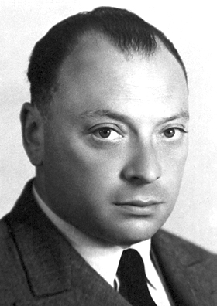
Neutrinoforschung anhand des IceCube-Projekts
Zusammenfassung
I have done a terrible thing; I have postulated a particle that cannot be detected.
-Wolfgang Pauli
Notes:
Aged like milk

